Slide 1
Účinky a toxicita warfarinu, heparinu, antitrombotik
Martin Sihlovec, Dominika Rieglová

Slide 2
ANTITROMBOTIKA
  antikoagulancia - protidestičkové léky
  antiagregancia - nepřímá (heparin), přímá (warfarin)
  trombolytika - např. altepláza

Slide 3
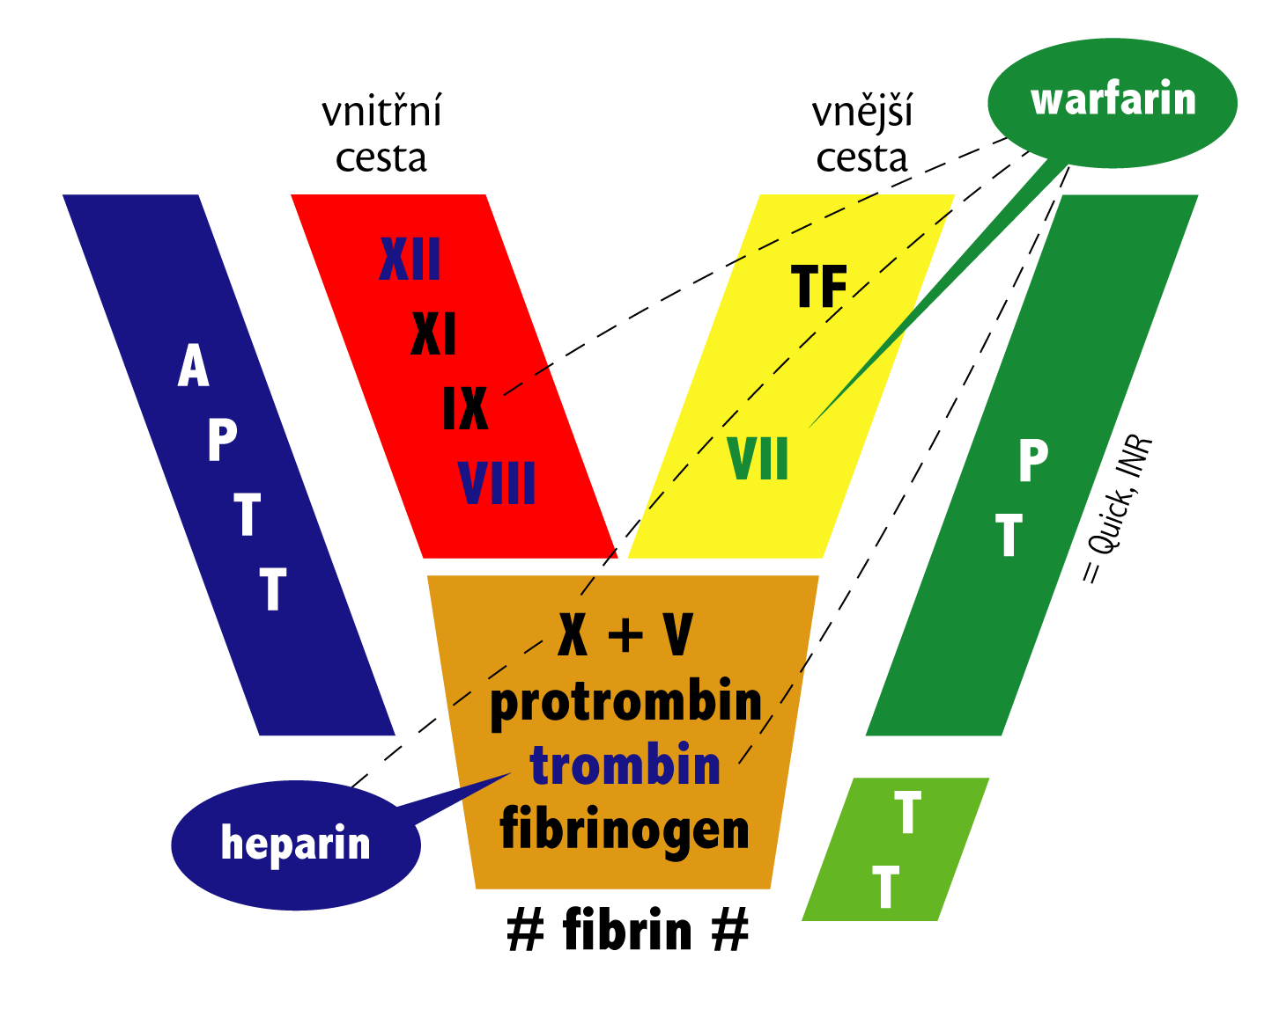
Laboratórne hodnotenie hemokoagulace
aPTT (25-50 s) - hodnotenie vnútornej cesty
PT = Quick test (14 s) - hodnotenie vonkajšej cesty →
INR = international normalized ratio (0,8 - 1,2/80-120%)
TT = Trombínový čas (11 - 19 s) - spoločná cesta

Slide 4
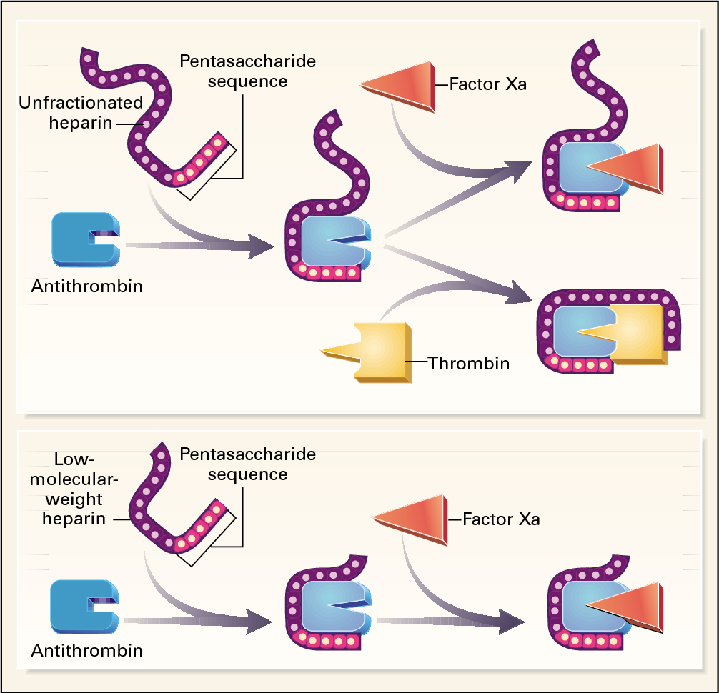
Heparin - nefrakcionovaný (UHF)
fyziologicky zo žírnych bb, účinný in vivo/vitro, antilipidemický účinok (↓cholesterol)
MÚ: Ternární komplex: Heparin-AT III-Trombin
účinok závisí od prítomnosti Antitrombinu III (AT III)
FK: i.v.-bolus 3x/d,degradace játry, exkrece ledvinami
KI: Trombocytopenie, Hemofílie, Maligní hypertenze
NÚ: heparinem indukovaná trombocytopenie typu II., krvácivé komplikace, Osteoporóza (tp.>1 mes.)
Interakcie: léčivá potencujúce krvácivé účinky heparinu-
  p.o. antikoagulancia, antiagregancia, trombolytiká, ↑PNC+CFS
ANTIDOTUM: Protamin sulfát/chlorid (1mg/100U)

Slide 5
Heparin - nízkomolekulární (LMWH)
obecne viac inhibovaný F.Xa ako trombin
nižšie riziko indukcie heparin. trombocytopénie
MÚ: ako heparin + fybrinolytický účinok
FK: s.c. 1x/d
KI: viz. UHF
NÚ: viz. UHF ale menej závažné
Interakce: viz. UHF
ANTIDOTUM: Protamin sulfát/chlorid (1mg/100U)

Slide 6
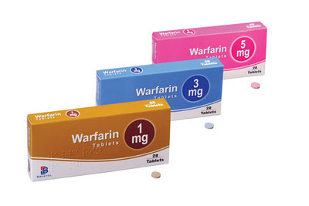
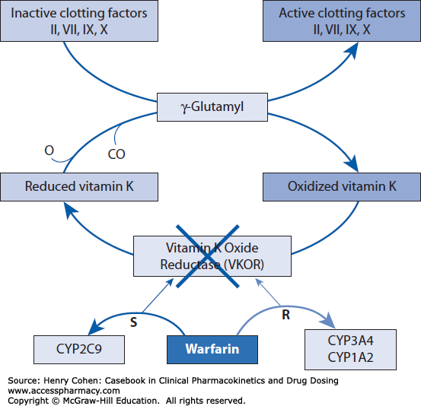
Warfarin
MÚ: kompetetívny inhibítor vit. K-reduktázy (vit.K - dependetných faktorov - II, VII, IX, X + protein C a S), účinný in vivo
KI: Jaterní insuficience, Stavy se zhoršenou compliance,Podávání NSAID, Krvácivé stavy - hemofílie, trombocytopenie, von Willebrandova nemoc a predispozice ke krvácení
FK: monitorácia INR (2-3) - pozor na diety so zeleninou (↓INR),
Antidotum: vit.K (kanavit), koagulační faktory, plazma

Slide 7
Warfarin
Interakce: obrovský interakční potenciál warfarinu!!!
metabolizace různými enzymy - CYP2C9 (S-warfarin), CYP3A4+1A2 (R-warfarin), VKORC1
  potenciece úč. - NSAIDS, cefalosporiny, makrolidy
  inhibice úč. - léky indukující enzym P450 - rifampicin, antiepileptika
FK vysoce individuální - polymorfismus genů pro CYP2C9 (DDD se velmi liší u různých alel pacientů)

Slide 8
Trombolytika = Fibrinolytika
navozují fibrinolýzu - rozštěpení nerozpustné fibrinové sítě na rozpustné fibrin degradační produkty působením PLAZMINU
jsou to aktivátory PLAZMINOGENU
základem pro účinek je přítomnost sraženiny
indikace: AIM, HŽT, PE
KI: aktivní krvácení z traumatu, krvácení při vaskulárních poruchách
nejužívanější zástupci - ALTEPLÁZA, RETEPLÁZA, TENEKTEPLÁZA

Slide 9
NÚ TROMBOLYTIK
hemorrhagie, hypersenzitivita, GIT obtíže
plazminogenový steal fenomén - platí u méně selektivních
  čím menší selektivita k fibrinu, tím více se léčivo váže na plazminogen - nastává systémová fibrinolýza - ubývá plazminogenu v místě trombu - DOCHÁZÍ KE SNÍŽENÍ TROMBOLYTICKÉHO ÚČINKU
  problém hlavně I. generace fibrinolytik - již neregistrováno

Slide 10
Další významné NÚ a toxicita antitrombotik
KYSELINA ACETYLSALICYLOVÁ
MÚ: inhibice COX (1 i 2)
účinek je striktně závislý na dávce, nutné dobré zvážení a poučení pacientů
NÚ dány inhibicí COX1 - žaludeční vředy, krvácení do žaludku, vzácně intrakraniální krvácení
ANTIDOTUM neexistuje
KI: DĚTI DO 12 LET!! (riziko Reyova sy. = encefalopatie)

Slide 11
TIENOPYRIDINY - 1. a 2. generace (tiklopidin, klopidogrel)
MÚ: ireverzibilně blokují ADP cestu agregace trombocytů
jaterní metabolizace přes CYP2C19 - lékové interakce OMEPRAZOLEM (= inhibitor CYP2C19)
NÚ - TIKLOPIDIN: težká neutropenie!!! agranulocytóza

Slide 12
Děkujeme za pozornost!

